Slide 1



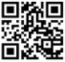
Thakhamwittaya School
เปลี่ยนเป็นรูปของตัวเอง
(ข้าราชการครู(รูปชุดขาว)/
บุคลากรต่างๆ(รูปชุดสูท)
เปลี่ยนเป็น
รูปภาพกิจกรรม
เปลี่ยนเป็น
รูปภาพกิจกรรม
เปลี่ยนเป็น
รูปภาพกิจกรรม
นาย/นาง/นางสาว…
ตำแหน่ง ครูผู้ช่วย/ครูชำนาญการ/...
วิชาเอก คอมพิวเตอร์
www.thakham.ac.th

Slide 2






Thakhamwittaya School
ข้อมูลข้าราชการครูและบุคลากรทางการศึกษา
โรงเรียนท่าข้ามวิทยา จังหวัดชุมพร
ปีการศึกษา 2564
เปลี่ยนเป็นรูปของตัวเอง
นาย/นาง/นางสาว…
การปฏิบัติงานในหน้าที่ครู
รายวิชาที่สอน รวม .... คาบ/สัปดาห์ (1/2564)
- วิชา... ชั้น ม. .../...
- วิชา... ชั้น ม. .../...
- วิชา... ชั้น ม. .../...
- วิชา... ชั้น ม. .../...
- กิจกรรมแนะแนว, ชุมนุมคอมพิวเตอร์, ลูกเสือฯ
- ครูประจำชั้น มัธยมศึกษาปีที่..../.....
งานพิเศษที่ได้รับมอบหมาย
- งาน....
- งาน....
ตำแหน่ง ครูผู้ช่วย/ครูชำนาญการ/...
วิชาเอก คอมพิวเตอร์
ข้อมูลทั่วไป
ชื่อ-สกุล นาย/นาง/นางสาว... (ครู...)
เกิดวันที่ 1 มกราคม 2526 อายุ 26 ปี
สัญชาติ ไทย เชื้อชาติ ไทย ศาสนา พุทธ
ที่อยู่ 11 หมู่ 8 ตำบลท่าข้าม อำเภอท่าแซะ
จังหวัดชุมพร 86140
ประวัติการทำงาน
การอบรม / พัฒนาตนเอง
เริ่มรับราชการ 1 มกราคม 2551 ตำแหน่ง ครูผู้ช่วย/....
โรงเรียนท่าข้ามวิทยา จ.ชุมพร
ปัจจุบัน ดำรงตำแหน่ง ครูผู้ช่วย
โรงเรียนท่าข้ามวิทยา จ.ชุมพร
อายุราชการ .... ปี ..... เดือน
- เรื่องที่อบรม....
- เรื่องที่อบรม....
- เรื่องที่อบรม....
- เรื่องที่อบรม....
การใช้ ICT เพื่อการเรียนรู้
ผลงานดีเด่น
ใส่ข้อความ/รูปภาพ ฯลฯ
ใส่ข้อความ/รูปภาพ ฯลฯ
ลงชื่อ ................................................ ผู้รายงาน
(นาย/นาง/นางสาว......)
ตำแหน่ง ครูผู้ช่วย/ครูชำนาญการ/....
www.thakham.ac.th

Slide 3

การแทรกรูปภาพของตัวเอง
1.คลิกขวาที่รูปคนในวงกลม
2.เลือกจัดรูปแบบรูปภาพ
3.เลือกเติมรูปภาพและผิว
4.แทรกรูปภาพจาก→ไฟล์
5.เลือกรูปภาพของตัวเองในคอมพิวเตอร์
การแทรกรูปภาพของตัวเอง
1.คลิกขวาที่รูปคนในวงกลม
2.เลือกจัดรูปแบบรูปภาพ
3.เลือกเติมรูปภาพและผิว
4.แทรกรูปภาพจาก→ไฟล์
5.เลือกรูปภาพของตัวเองในคอมพิวเตอร์

Slide 4
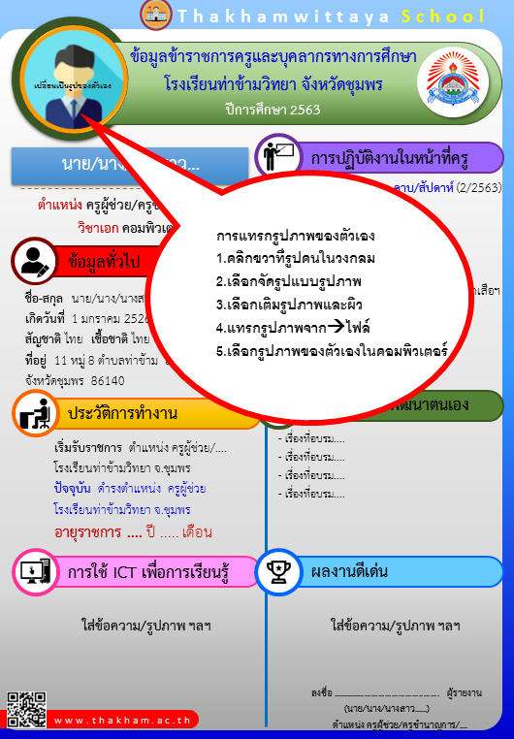

Slide 5
ให้คุณครูดาวน์โหลดไฟล์ฟอร์มข้อมูลครูโรงเรียนท่าข้ามวิทยา-2563ในเว็บไซต์ของโรงเรียน(www.thakham.ac.th)แล้วให้ครูแทรกรูปภาพ(ข้าราชการครู(รูปชุดขาว)/บุคลากรต่างๆ(รูปชุดสูท) ภาพกิจกรรม ข้อมูลต่าง ๆ พร้อมสแกนลายเซ็นต์ลงในฟอร์มด้วยนะคะ แล้วให้คุณครูส่งมาทางอีเมล์ thakham001@gmail.com
ภายในวันจันทร์ ที่ 15 กุมภาพันธ์ 2564 เพื่อรวบรวมส่งผู้อำนวยการคะ

